Slide 1




1
2
Modul 3
Gestionarea unui cont bancar online
3
3
4
5
6
Acest proiect este finanțat de Uniunea Europeană. Conținutul prezentării reflectă exclusiv opiniile autorului (autorilor) și nu reprezintă în mod necesar poziția oficială a Uniunii Europene sau a Agenției Executive Europene pentru Educație și Cultură (EACEA). Uniunea Europeană și EACEA nu pot fi considerate responsabile pentru conținutul prezentat. Număr proiect: 2023-1-RO01-KA220-ADU-000157797

Slide 2








Asociatia Four Change, Rumania
PARTENERI
Zavod IZRIIS, Eslovenia
E-SENIORS: INITIATION DES SENIORS AUXNTIC ASSOCIATION, Francia
GUnet, Grecia
Asociatia Niciodata Singur – Prietenii Varstnicilor, Rumania
Fundació Gesmed Fundació de la Comunitat Valenciana, España

Slide 3

Module
1. Abilități de bază pentru alfabetizare digitală
2. Securitate & Prevenție
3. Gestionarea unui cont bancar online
4. Modalități de a trimite și primi bani online
5. Folosirea unui card de credit pentru a cumpăra bunuri și servicii online
6. Procesarea plăților online pentru achitarea taxelor și facturilor

Slide 4

Secțiunea 1
Introducere
3
Obiective
La finalul acestei secțiuni, veți deține informații despre:
Obiectivele de învățare și conținutul acestui modul de formare.
Metodologia de instruire utilizată și durata modulului.
Imagine vectorjuice Freepik

Slide 5

Competențe
3
Gestionarea unui cont bancar online
După finalizarea acestui modul:
Veți dobândi abilitățile necesare pentru crea și accesa un cont bancar online:
  Veți ști pașii pentru a configura un cont bancar online în aplicația dvs.
  Veți ști cum să obțineți codul de acces al contului
  Veți ști cum să vă verificați identitatea și să creați propriul nume de utilizator și propria parolă
Veți putea crea un cont bancar online:
  Veți putea identifica și accesa serviciile oferite de contul dvs. online
  Veți ști cum să faceți transferuri și să plătiți facturi
  Veți putea consulta soldul disponibil
  Veți putea accesa un istoric de cont

Slide 6

Conținutul Cursului de formare
3
Gestionarea unui cont bancar online
Prezentarea sesiunii: durată, obiective conținut și metodologie
Diferența dintre mai multe conturi bancare
Avantaje și provocări ale serviciilor bancare online
Instalarea unei aplicații bancare mobile
Obținerea codului de identificare și de acces
Transferuri online
Verificarea soldului din cont
Vizualizarea mesajelor și alertelor
Sfaturi și exerciții
Ce înseamnă...? Explicarea conceptelor bancare de bază

Slide 7

Metodologia de formare și durata
3
Gestionarea unui cont bancar online
Metodologie
Sesiuni active și participative
Sesiuni față în față:
  Dialog ✔ Joc de rol & Simulări ✔ Lucru în echipă
Pregătire online:
  Videoclipuri selectate
  Aplicarea practică a lucrurilor discutate în timpul sesiunii
  Activități de lucru în echipă
  Simulări
Durată: 4 ore
  Sesiuni față în față: 2 ore
  Pregătire online: 2 ore
  Cursul este implementat la nivel avansat sau de bază, în funcție de cunoștințele tehnologice ale participanților.

Slide 8
Secțiunea 2
Cum să instalați și să accesați un cont bancar online
Obiective
La finalizarea acestei unități, veți putea:
Să înțelegeți diferența dintre conturile bancare tradiționale și cele online
Să cunoașteți avantajele și provocările serviciilor bancare online
Să știți cum să instalați și să accesați o aplicație de mobile banking.
Imagine vectorjuice Freepik

Slide 9
Tipuri de conturi bancare
3.2 Cum să configurați și să accesați un cont bancar online
Diferențe între conturile bancare tradiționale și conturile bancare online:
„Sistemul bancar tradițional se bazează pe clientul care utilizează un card de debit sau numerar și se deplasează la sucursalele băncii, în timp ce clientul digital utilizează cele mai recente tehnologii și nu trebuie să se deplaseze pentru a efectua tranzacții.” (Fuente Iebschool)
Servicii bancare tradiționale | Servicii bancare online/Online Banking
Operațiunile bancare necesită deplasarea la o sucursală și comunicarea în persoană pentru orice tranzacție. Datorită bancomatului, este posibil să se retragă bani personal, dar este încă necesară deplasarea. | Serviciile bancare online nu sunt, de obicei, foarte diferite de serviciile bancare tradiționale, doar că pot fi efectuate de la distanță prin intermediul unei aplicații sau al site-ului web al băncii.

Slide 10


Avantaje și provocări ale serviciilor bancare tradiționale și online
3.2 Cum să configurați și să accesați un cont bancar online
Servicii bancare tradiționale
Online Banking
Avantaje
  Atenție personală: Contact direct cu reprezentantul băncii
  Disponibilitatea bancomatelor
  Servicii suplimentare (depuneri de numerar, servicii de asigurare)
Dezavantaje
  Program de funcționare limitat
  Timpul de așteptare la fiecare vizită
Avantaje
  Comoditate: acces 24/7 fără deplasare
  Timp economist: nu așteaptă nimeni la cozi
  Mai puține comisioane
  Gestionare facilă: urmărirea soldului în timp real
Dezavantaje
  Nu există persoană de referință pentru contact direct
  Rețea mică de bancomate

Slide 11

Cum să instalați o aplicație bancară mobilă
3.2 Cum să configurați și să accesați un cont bancar online
De ce avem nevoie pentru a crea și accesa un cont online?
  Dispozitiv cu acces la internet (smartphone, tabletă, PC)
  Cont bancar
  Detalii de conectare la serviciile bancare online
  ID-ul și codul de acces pentru serviciile bancare online
Solicitați datele de acces de la banca dvs.
  direct la o sucursală sau prin intermediul site-ului web al băncii dvs.
Cu aceste detalii, accesați site-ul băncii dvs. și conectați-vă cu numele de utilizator și parola (PIN).
click

Slide 12
Pași pentru a accesa contul online pentru prima dată (1/2)
3.2 Cum să configurați și să accesați un cont bancar online
Pașii pentru a accesa servicii bancare online pentru prima dată sunt la fel pentru toate băncile:
Vizitați site-ul băncii dvs. și căutați opțiunea „Online Banking” sau „Acces pentru client”.
Faceți clic pe „Înregistrare” sau „Creați un cont” pentru a începe înregistrarea.
Completați informațiile solicitate, cum ar fi numărul de cont, data nașterii și alte date personale.
Creați un nume de utilizator și o parolă sigură pe care să o rețineți.

Slide 13
Pași pentru a accesa contul online pentru prima dată (2/2)
3.2 Cum să configurați și să accesați un cont bancar online
Verificați-vă identitatea urmând instrucțiunile băncii, care pot include trimiterea unui cod de verificare pe telefon sau e-mail.
Odată ce identitatea dvs. a fost verificată, veți putea să accesați contul bancar online cu numele de utilizator și parola.
Nu uitați să păstrați informațiile dvs. de conectare în siguranță și să nu le împărtășiți nimănui!

Slide 14
Secțiunea 3
Utilizarea de bază a unui cont bancar online
Obiective
La finalizarea acestei unități, veți putea:
Să efectuați un transfer bancar
Să monitorizați soldul din contului dvs.
Să vizualizați mesajele și alertele online cu privire la contul dvs.
Imagine vectorjuice Freepik

Slide 15
Cum se face un transfer bancar? (1/2)
3.3 Utilizarea de bază a unui cont bancar online
În cazul unui transfer bancar, banii sunt transferați dintr-un cont către altul.
Odată ce un transfer a fost autorizat, acesta nu mai poate fi anulat.
Aveți la îndemână toate informațiile de care aveți nevoie. Veți găsi majoritatea informațiilor pe factura pe care doriți să o plătiți (numele destinatarului, IBAN, suma și referința de plată).
click
Informații adiționale
Aici un video cu informatii utile:
https://www.youtube.com/watch?v=Sh91uN4y4kM

Slide 16
Cum se face un transfer bancar? (2/2)
3.3 Utilizarea de bază a unui cont bancar online
Ecranul tipic de transfer bancar conține următoarele câmpuri:
  Contul expeditorului: de unde provin banii
  Suma: suma pe care doriți să o transferați
  Sold: banii pe care îi aveți în cont
  Destinatar: numele pe care l-ați trecut pe factură
  IBAN: număr internațional de identificare a contului bancar din 24 de cifre
  BIC: identifică banca de destinație
  Referința plății: scopul plății
  Data executării: data transferului

Slide 17
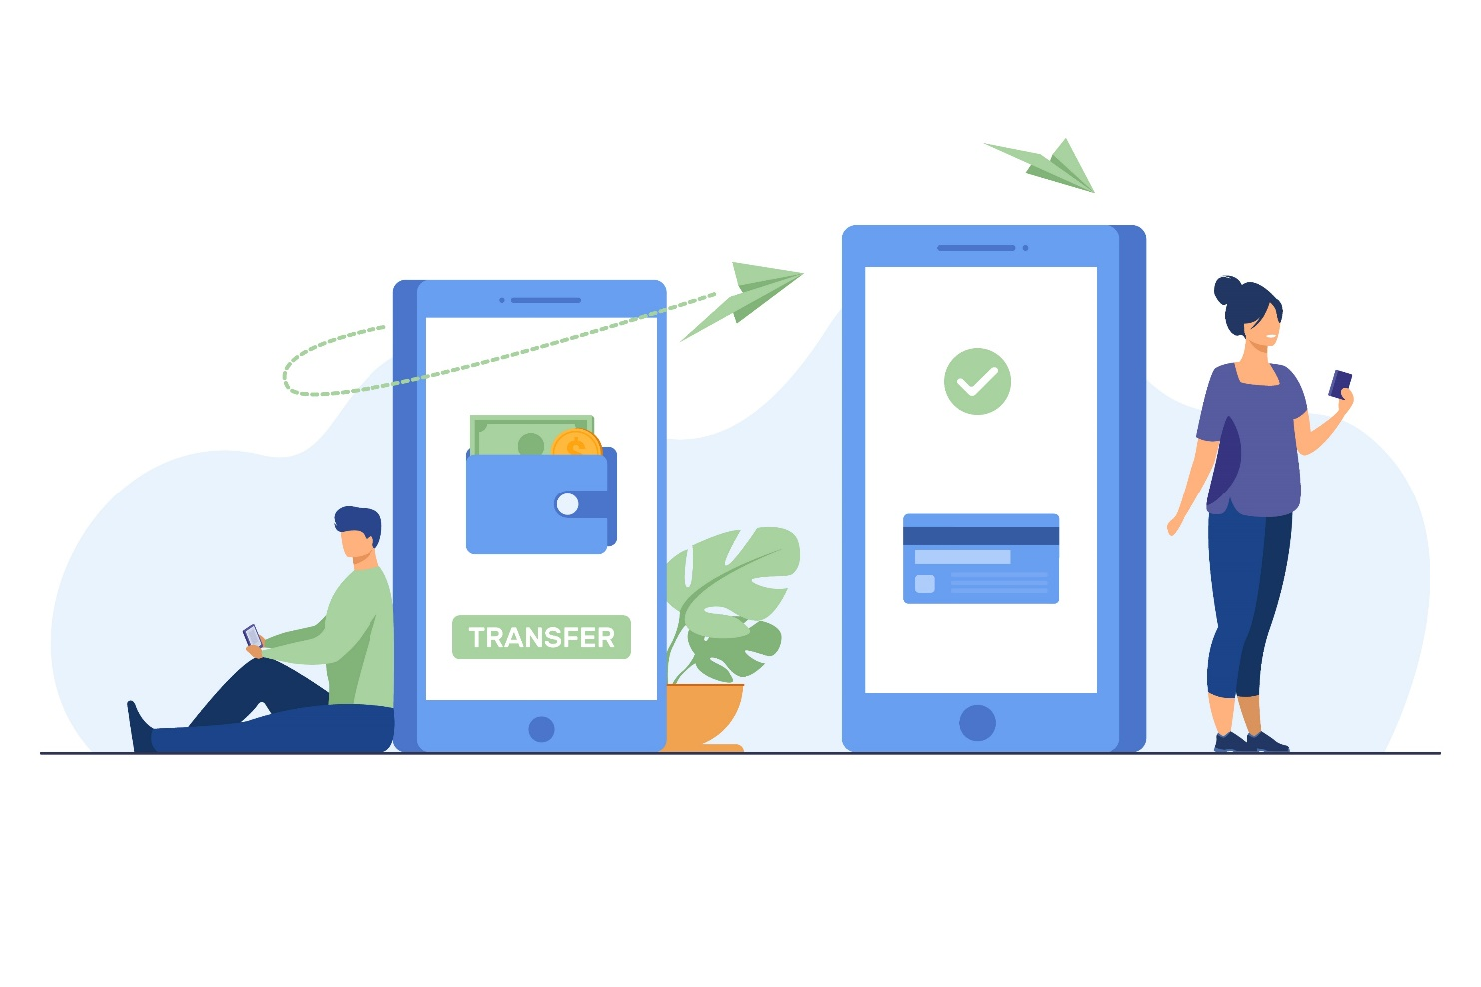
Avantajele realizării unui transfer bancar online
3.3 Utilizarea de bază a unui cont bancar online
… în loc să plătiți în numerar sau să plătiți la ghișeul băncii dumneavoastră:
Nu trebuie să transportați bancnote dintr-un loc în altul, astfel încât acestea nu pot fi furate sau pierdute. În schimb, banii sunt protejați de sistemul de securitate al contului bancar online.
Un transfer dintr-un cont în altul la aceeași bancă este fără commission, iar suma va fi disponibilă imediat în celălalt cont.
Nu este nevoie să completați ordinul de plată de mână la bancă și puteți salva detaliile contului destinatar în aplicație, astfel încât să nu fie nevoie să le introduceți din nou la următorul transfer.
Imagine Freepik

Slide 18
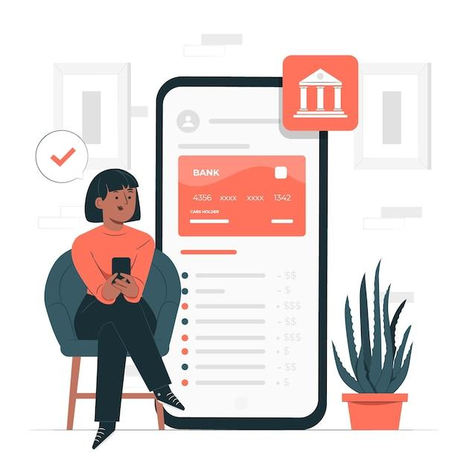
Verificarea soldului din cont (1/2)
3.3 Utilizarea de bază a unui cont bancar online
Cum pot consulta activitatea din contului meu online?
Există mai multe modalități de accesare a informațiilor privind tranzacțiile bancare:
  Puteți consulta detaliile tranzacțiilor online din meniul „Tranzacții” apăsând pe tranzacția specifică pe care o căutați și informațiile vor fi afișate. Puteți descărca direct raportul digital pentru tranzacția respectivă.
  Dacă sunteți în căutarea unei chitanțe pentru o factură, consultați meniul «Debitari directe».
  Dacă sunteți în căutarea unui transfer, selectați Transferuri > Primit/Emis din meniu și utilizați motorul de căutare.
Imagine Freepik

Slide 19
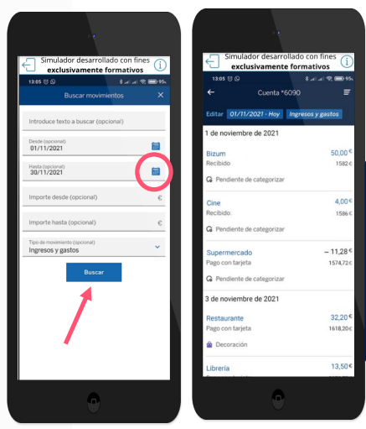
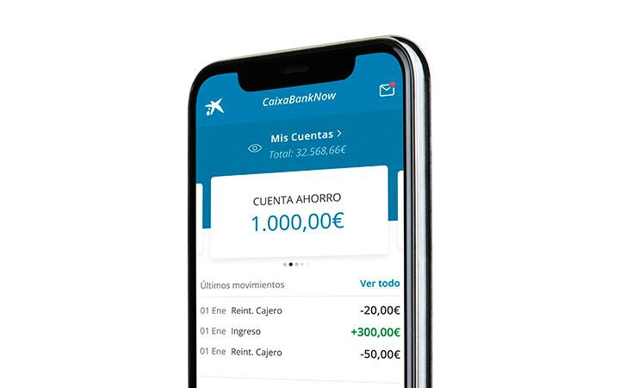
Verificarea soldului din cont (2/2)
3.3 Utilizarea de bază a unui cont bancar online
Exemple de căutări pentru o anumită tranzacție
Imagine CaixaBank
Imag CYLDIGITAL Diapositiva 32

Slide 20
Mesaje și alerte
3.3 Utilizarea de bază a unui cont bancar online
Aplicația trimite alerte și mesaje prin:
notificări push
e-mail, sau
mesaje din cadrul aplicației.
Cele mai importante mesaje și alerte care pot fi consultate într-un cont online includ:
Alerte privind tranzacțiile
Alerte de siguranță

Slide 21
Alerte frecvente de tranzacțiile
3.3 Utilizarea de bază a unui cont bancar online
Alerte privind tranzacțiile:
  Depozite: Notificarea legată de primirea unei sume de bani
  Retrageri sau achiziții: Confirmarea plăților sau transferurilor cu cardul, retrageri de la bancomat.
  Istoric al contului: Notificarea transferurilor, a plăților automate
  Alerte privind soldul și activitatea contului:
  Sold cheltuit
  Sold disponibil

Slide 22
Alerte frecvente de siguranță
3.3 Utilizarea de bază a unui cont bancar online
Alerte de siguranță:
Acces neautorizat: Alerte privind încercările suspecte de acces
Schimbarea parolei: Avertismente atunci când parola sau detaliile de conectare sunt modificate
Alerte privind frauda: Mesaje de avertizare cu privire la activități neobișnuite
Autentificare în doi pași: Confirmarea autentificării de securitate la conectare sau la efectuarea unei tranzacții

Slide 23
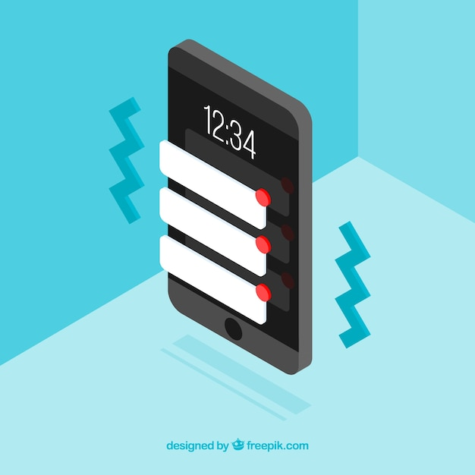
Vizualizarea mesajelor și alertelor (1/2)
3.3 Utilizarea de bază a unui cont bancar online
În plus, mesajele și alertele mai pot fi vizualizate respectând următorii pași:
Conectați-vă la aplicația de servicii bancare online
Accesați meniul principal sau ecranul de pornire
  Mesajele și alertele pot fi vizualizate în următoarele secțiuni:
    Notificări sau Alerte (au un clopoțel sau o pictogramă similară).
    Mesaje sau Centrul de mesaje (o pictogramă plic sau un ecran de chat)
    Profil sau Setări
Imagine Freepik

Slide 24
Vizualizarea mesajelor și alertelor (2/2)
3.3 Utilizarea de bază a unui cont bancar online
Vizualizați alertele sau notificările:
Apăsați pictograma pentru notificări pentru a accesa istoricul alertelor.
Citiți detaliile fiecărei alerte apăsând pe aceasta.
Dacă banca are un sistem intern de mesagerie, accesați secțiunea Mesaje sau Centrul de mesaje
Imagine Freepik

Slide 25

E timpul să punem în
practică!
Imagine vectorjuice Freepik

Slide 26

Activități de învățare - fișe practice cu exerciții (la finalul modulului)
Uniți întrebările și răspunsurile pentru a obține cuvântul-cheie
Utilizați aplicația noastră pentru Mobile Money pentru a exersa plata unei facturi
Cum să vă transformați contul bancar într-un cont bancar online

Slide 27
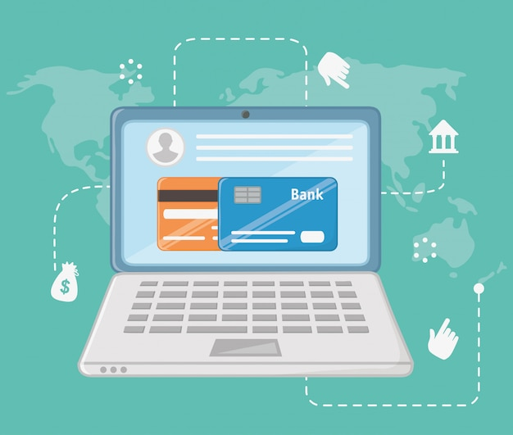
Termeni utilizați frecvent în serviciile bancare online
3.3 Utilizarea de bază a unui cont bancar online
Titularul contului: Proprietarul banilor din contul bancar.
Debitare directă: Debitarea directă înseamnă solicitarea ca anumite taxe și plăți să fie „luate” direct din cont (de exemplu, costurile de telefonie, electricitate, gaz).
Overdrawn (descoperit de cont): „A fi descoperit de cont” înseamnă a avea un sold insuficient în contul bancar.
Codul BIC (Bank Identifier Code) sau SWIFT: identifică banca de destinație a unui transfer.
PIN: „Personal Identification Number (Numărul de identificare personală)”, împreună cu numărul de utilizator, reprezintă datele dumneavoastră de acces la serviciile bancare online.
Imagine Freepik

Slide 28
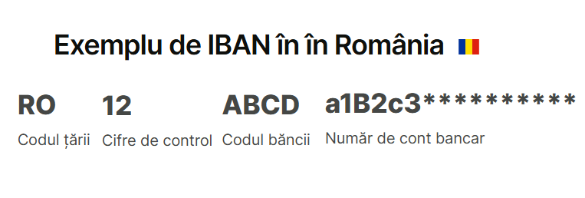
Termeni utilizați frecvent în serviciile bancare online
3.3 Utilizarea de bază a unui cont bancar online
IBAN (International Bank Account Number):
Este un cod stabilit la nivel internațional, compus din până la 34 de litere și cifre, care ajută băncile să proceseze transferuri în toată lumea:
Țara: Literele identifică țara (pentru România, codul IBAN începe întotdeauna cu RO) și sunt legate de două cifre de control (DC) care servesc la validarea întregului IBAN
Banca: urmează indicativul băncii la care este deschis contul (4 caractere)
Numărul contului: urmează o serie de alte 16 cifre și litere generate de un algoritm special

Slide 29

Ce este online banking?
Un singur răspuns este corect!
A.
O bancă care funcționează doar online
B.
O modalitate de a plăti pentru un serviciu online
C.
O platformă oferită de banca dvs. pentru a avea acces la servicii bancare online
Image by pch.vector on Freepik

Slide 30
Ce înseamnă IBAN (prescurtarea vine din engleză)?
Un singur răspuns este corect!
A. Incredible Bug Accounting Network
B. Instant Bill Advice Notebook
C. Invisible Bank Account Number
D. International Bank Account Number

Slide 31
Ce este un PIN?
Un singur răspuns este corect!
A. Poor Income News
B. Ceva de mâncare
C. A personal identification number (Numărul de identificare personală)
D. Un accesoriu pentru păr

Slide 32
Potriviți coloanele
Potriviți coloanele !
Cum pot retrage bani dintr-un cont online?
Un IBAN (International Bank Account Number)
Ce este o plată periodică?
Prin intermediul unui bancomat
De ce avem nevoie pentru a efectua un transfer bancar internațional?
O plată care va fi repetată la intervale regulate.

Slide 33




Felicitări!
Ați completat modulul!
Acest proiect este finanțat de Uniunea Europeană. Conținutul prezentării reflectă exclusiv opiniile autorului (autorilor) și nu reprezintă în mod necesar poziția oficială a Uniunii Europene sau a Agenției Executive Europene pentru Educație și Cultură (EACEA). Uniunea Europeană și EACEA nu pot fi considerate responsabile pentru conținutul prezentat.
Număr proiect: 2023-1-RO01-KA220-ADU-000157797

